Slide 1
electrical engineering fundamentals
Sub. Code: 66712
Presented by-
Mir Shafiul Islam
Instructor (Tech.)
Dept. of Electronics
Chattogram Mohila Polytechnic Institute
Mob: 01312-114266;
Email: shafi.cmpi@gmail.com
Web: msishafi.blogspot.com

Slide 2
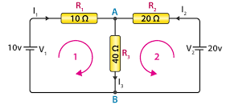
Chapter-04
Kirchhoff’s Law

Slide 3
Chapter outline
Chapter-04
4.1 State Kirchhoff's current law.
4.2 Explain the Kirchhoff's current law.
4.3 Sate Kirchhoff's Voltage law.
4.4 Explain the Kirchhoff's Voltage law.
4.5 Solve problem by Kirchhoff's Law

Slide 4
প্রাথমিক ধারণা

Slide 5
কার্শফের সূত্রসমূহ

Slide 7
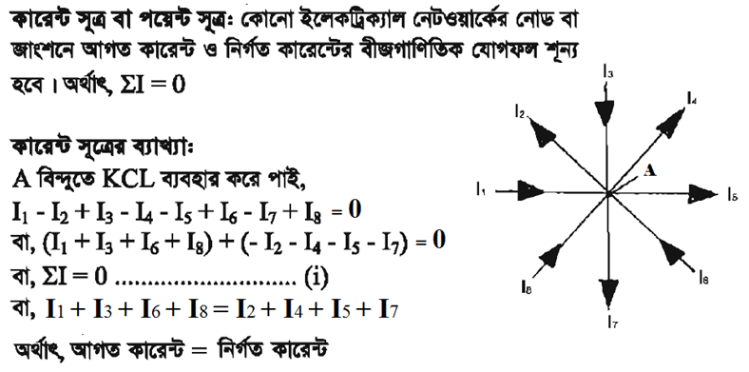
কার্শফের কারেন্ট সূত্র এর ব্যাখ্যা

Slide 8
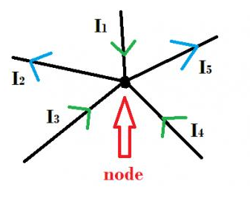
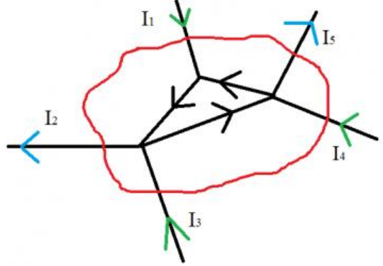
কার্শফের কারেন্ট সূত্র এর সাহায্যে গাণিতিক সমস্যার সমাধান -০১

Slide 9
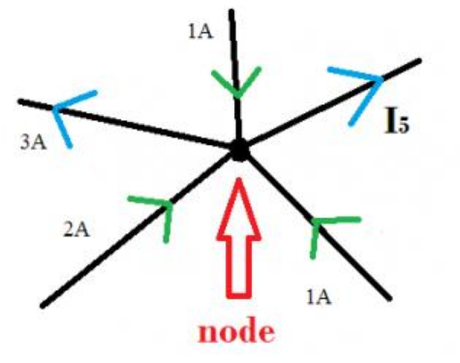
কার্শফের কারেন্ট সূত্র এর সাহায্যে গাণিতিক সমস্যার সমাধান-০২
I5 = ?

Slide 10
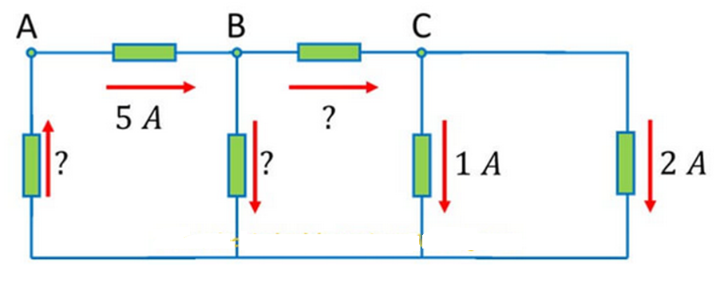
কার্শফের কারেন্ট সূত্র এর সাহায্যে গাণিতিক সমস্যার সমাধান-০৩
** অজানা কারেন্ট (?) এর মান নির্ণয় কর।

Slide 12
Topic outline

Slide 13
ভোল্টেজ সূত্র

Slide 14
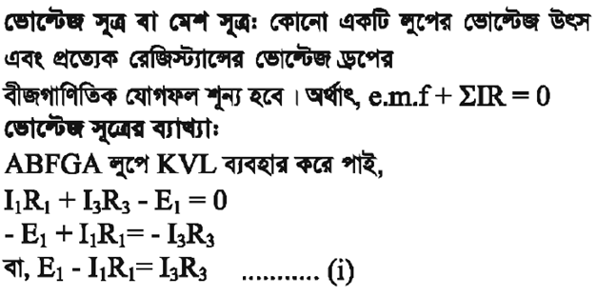
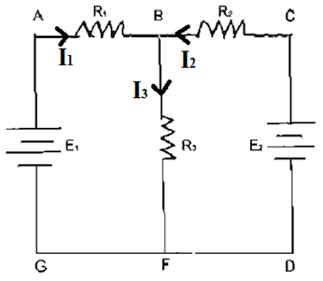
ভোল্টেজ সূত্র ও তার ব্যাখ্যা - ০১

Slide 15
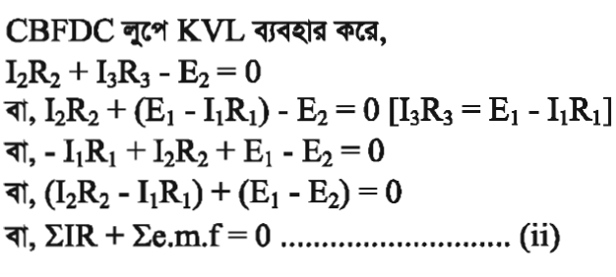
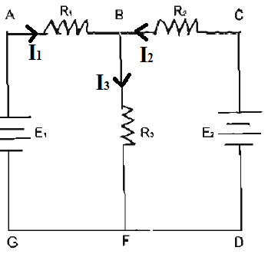
ভোল্টেজ সূত্র ও তার ব্যাখ্যা – ০২

Slide 16
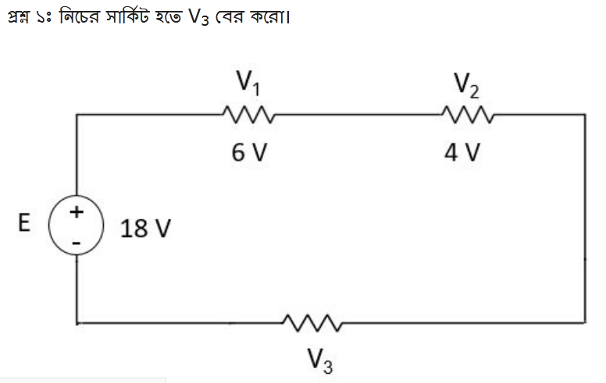
KVL সম্পর্কিত সমস্যা-০১

Slide 17
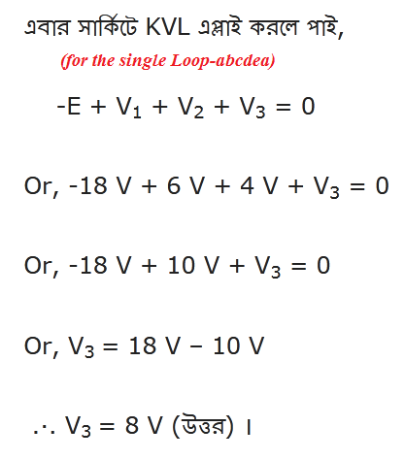
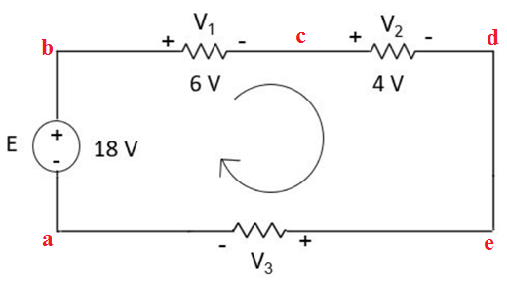
KVL এর সাহায্যে সমস্যার সমাধান-০১

Slide 18
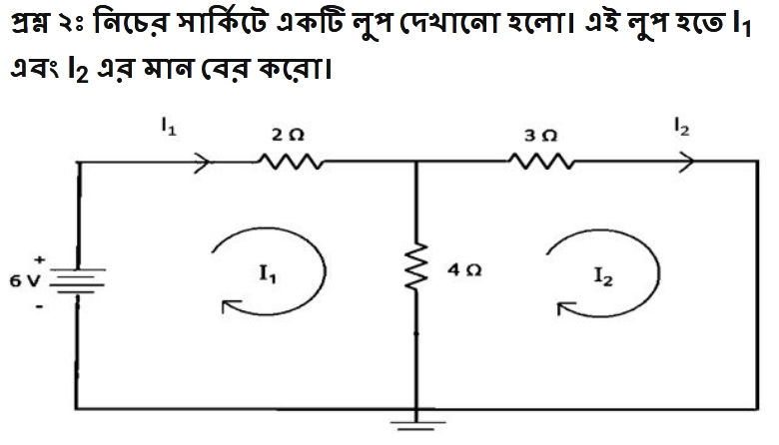
KVL সম্পর্কিত সমস্যা-০২

Slide 19
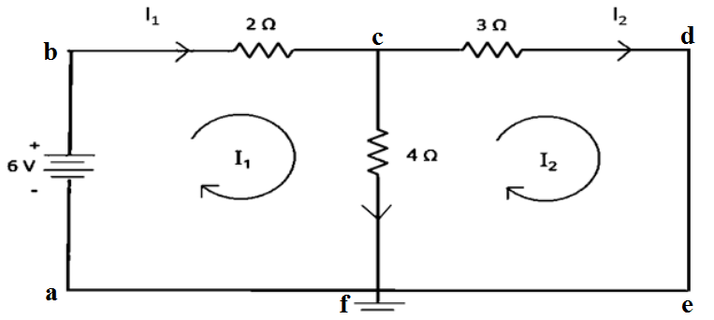
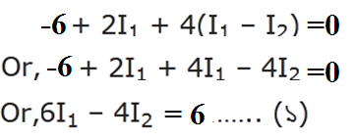
KVL এর সাহায্যে সমস্যার সমাধান-০২(ক)
লুপ abcfa এ KVL প্রয়োগ করে পাইঃ

Slide 20
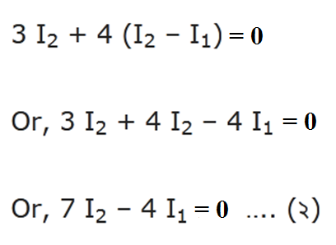
KVL এর সাহায্যে সমস্যার সমাধান-০২(খ)
লুপ cdefc এ KVL প্রয়োগ করে পাইঃ

Slide 21
KVL এর সাহায্যে সমস্যার সমাধান-০২ (গ)
সমী-০১ ও সমী-০২ করে পাইঃ

Slide 22
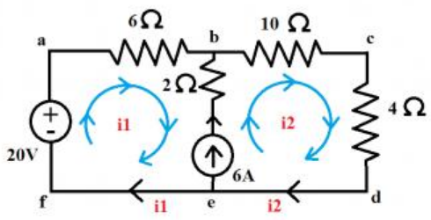
হোম ওয়ার্ক-০১
কারেন্ট I1 ও I2 নির্ণয় কর।

Slide 23
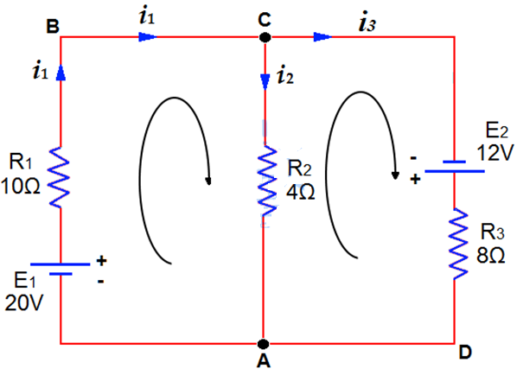
হোম ওয়ার্ক-০২
শাখা কারেন্ট নির্ণয় কর।

Slide 24
? ?
?

Slide 25
THANK YOU ALL

